Slide 1
Treinamento para o preenchimento do formulário de progresso sobre o Decreto 10.139
Agosto/2020
SEMAF/SEME/SG PR

Slide 2
Informações Gerais sobre o Formulário de Progresso do Decreto 10.139
Sobre o link para acesso ao formulário:
O respondente deverá ser nomeado para ser o respondente, com envio dos dados para a SEME – Secretaria de Modernização do Estado;
Cada órgão deverá informar os dados consolidados do mesmo;
Conforme determinado no Decreto 10.139, o formulário terá datas para registro das revisões de acordo com Decreto 10.437, art. 14;
Veja as instruções a seguir para garantir seu entendimento.

Slide 3
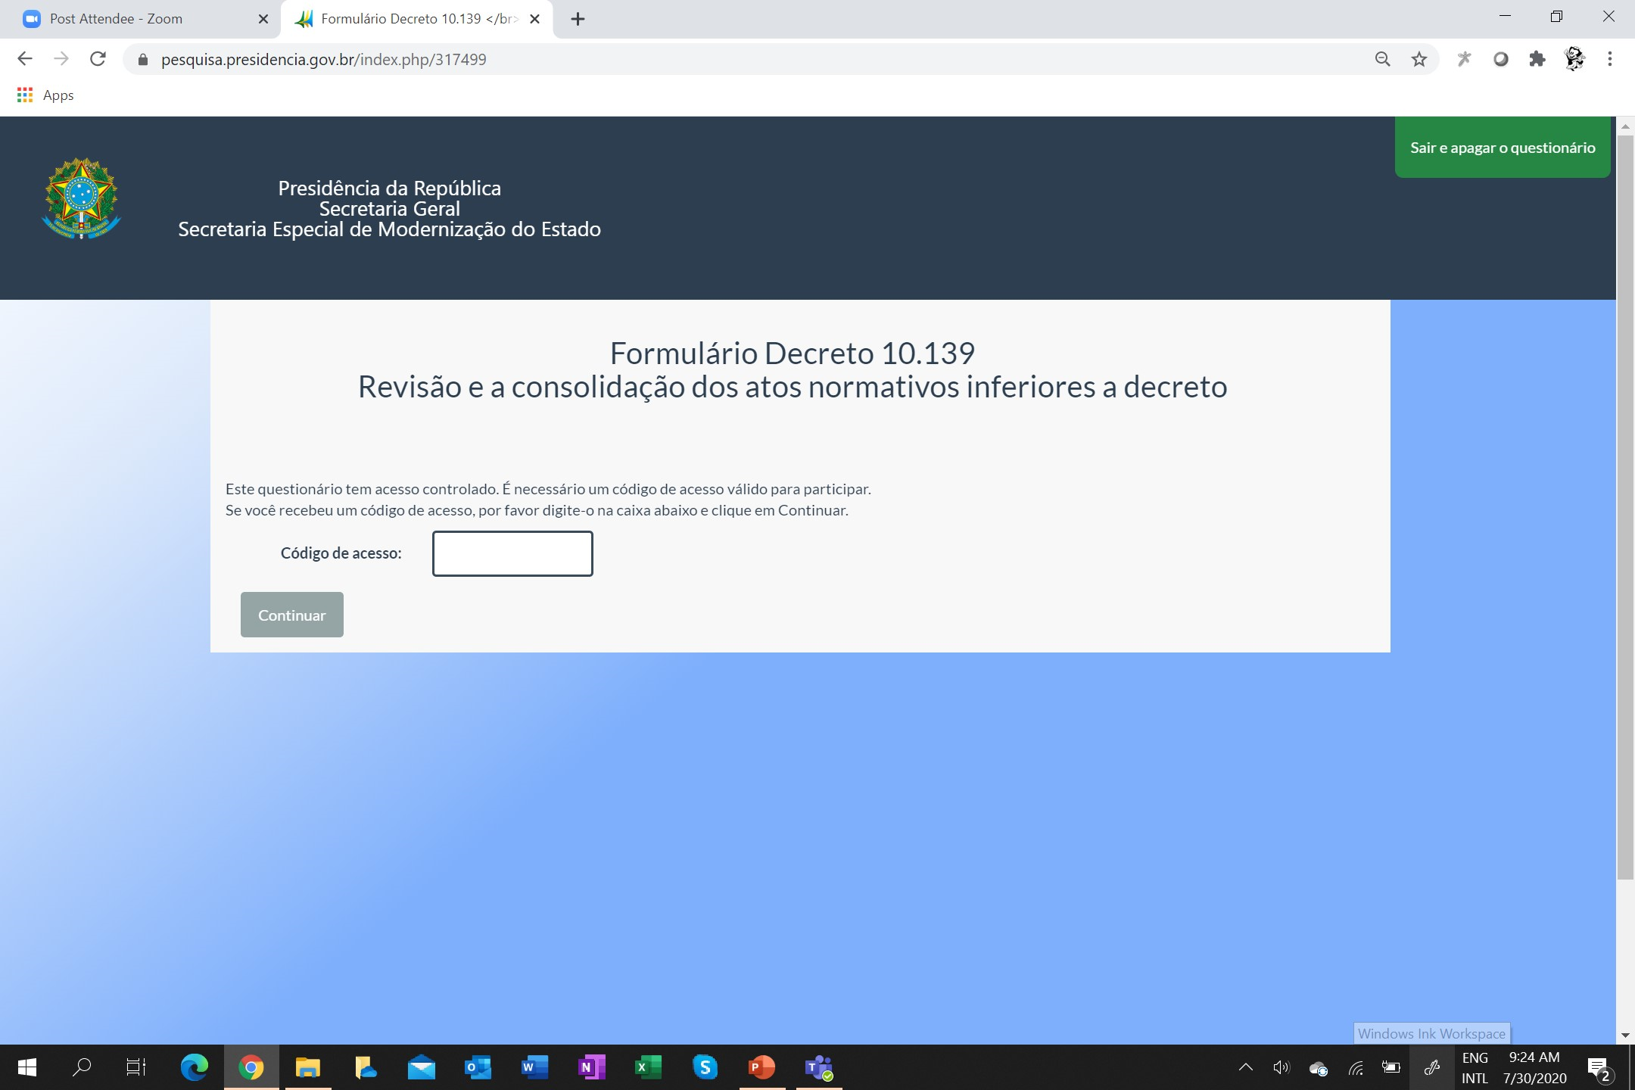

Slide 4
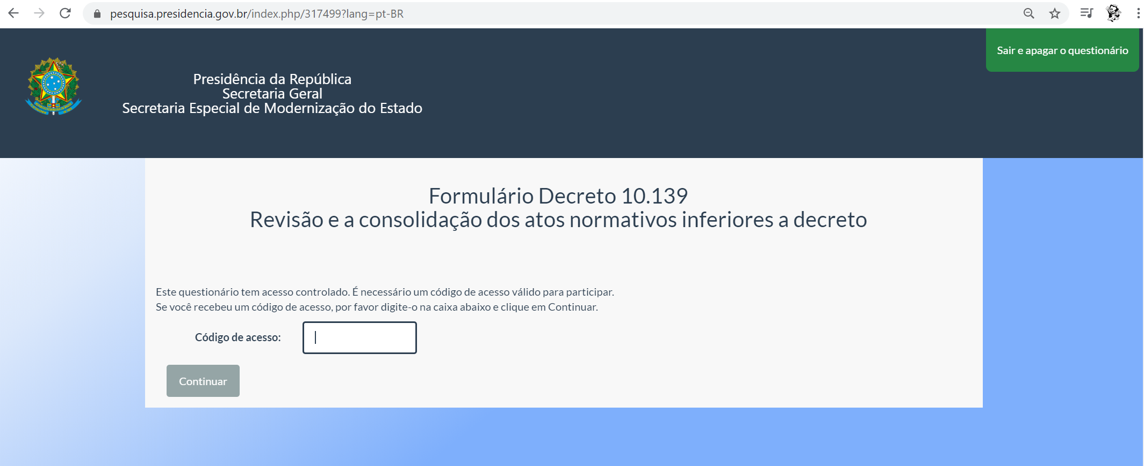
Tela de login
X

Slide 5
Tela de orientações para o preenchimento
Estruturação do formulário
  Identificação do Respondente
  Triagem 30/09/2020, conforme Decreto 10.437
  Entregas das 5 etapas de revisão
Informações gerais:
  O formulário ficará disponível para preenchimento por 5 dias, sempre com 3 dias úteis após a data definida no Decreto 10.437;
  O formulário guarda apenas um registro por preenchimento, isso é, caso preencha e retorne para algum ajuste o dado será sobreposto;
  Sobre a Triagem, caso identificado algum ajuste, a quantidade poderá ser ajustada a cada etapa seguinte.

Slide 6
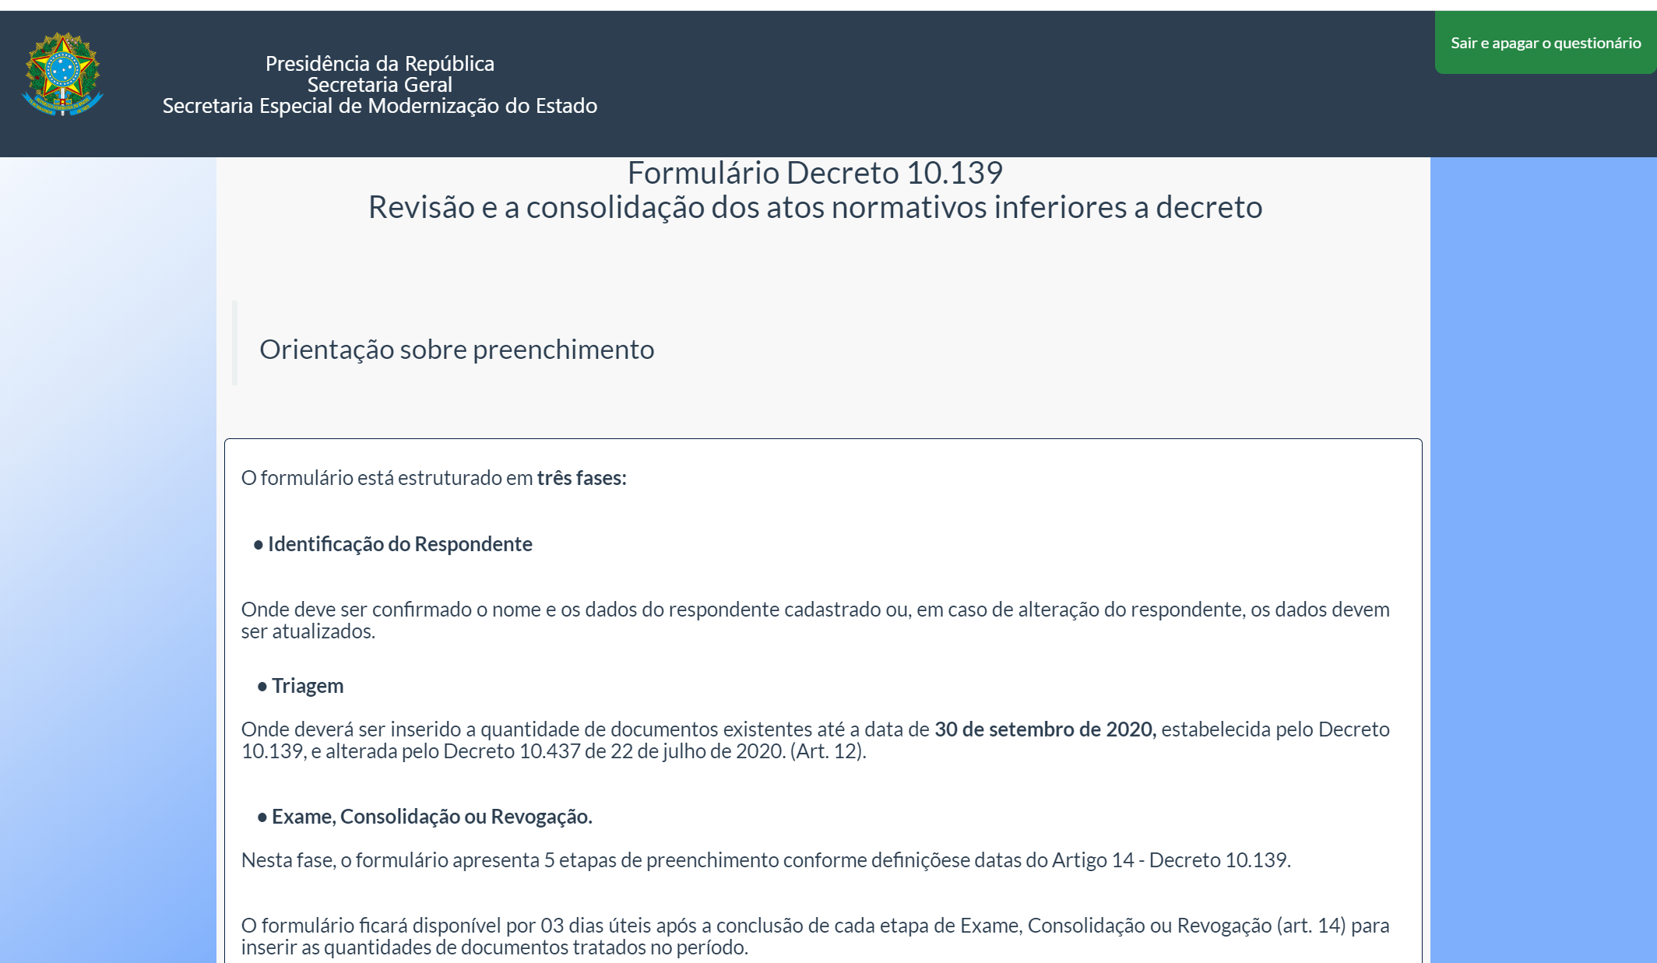
Tela de orientações para o preenchimento

Slide 7
Identificação dos Respondentes
Respondente
  Será indicado 1 Respondente pelo Secretário Executivo do órgão;
  Terá seus dados registrados na ferramenta (órgão, CPF, e-mail e telefone);
  No ato de preenchimento, deverá confirmar seus dados.
Alteração do Respondente
  A troca de Respondente poderá ser realizada nas etapas de preenchimento;
  Marcar no botão “Não” para informar que não é o Respondente registrado;
  Serão abertos novos campos obrigatórios para registro dos dados do novo Respondente;
  O formulário salvará os novos dados para confirmação nas demais fases.

Slide 8
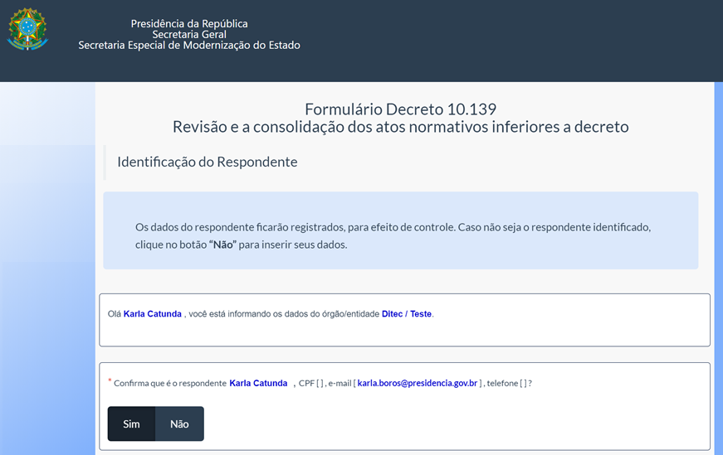
Tela de confirmação do Respondente

Slide 9
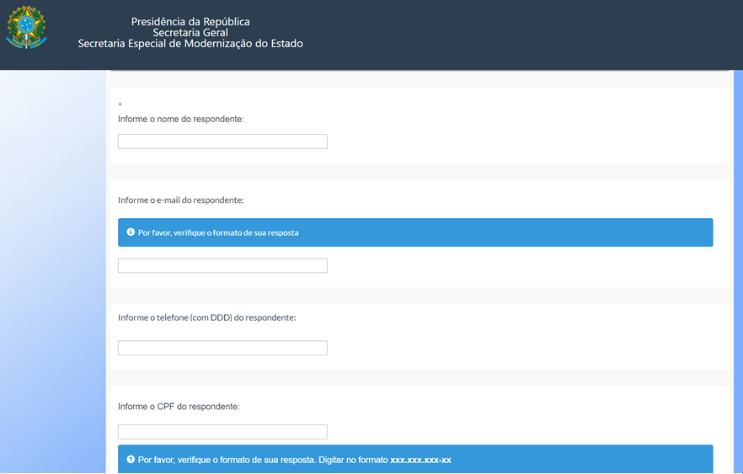
Tela de campos para o NOVO Respondente

Slide 10
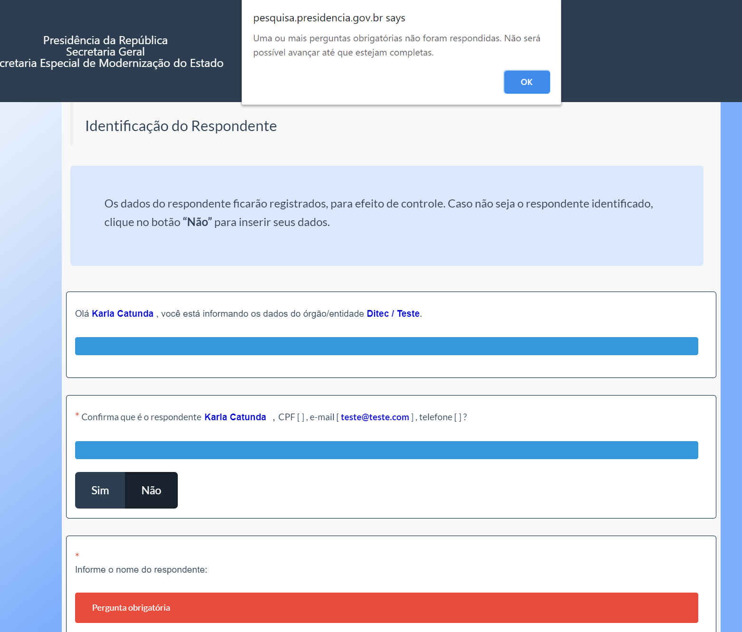
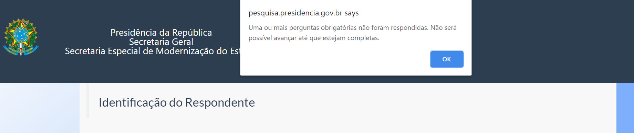
Tela de campos para o NOVO Respondente
Sem as informações não poderá seguir!

Slide 11
Triagem – tela de preenchimento
Primeira inserção de dados
Data 30/09/2020 (Decreto 10.337)
Período de preenchimento: 28 de setembro a 05 de outubro de 2020
  Divulgação no sítio eletrônico (Art. 12)
  Campo para inserção do link do sítio
  Se houver mais de um link, deverá ser cadastrado um por linha
Tabela de quantidades por tipo de documentos
  9 tipos de documentos (Art. 1o)
  Outras denominações previstas em lei (Art. 2o)

Slide 12
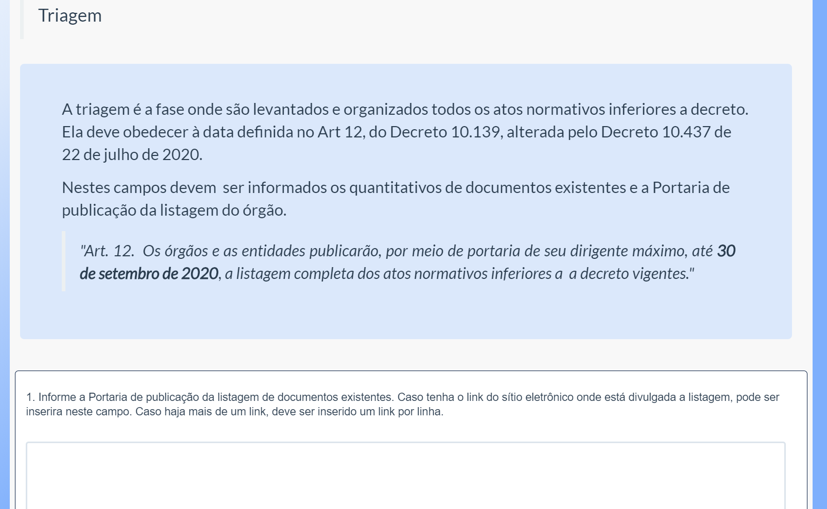
Triagem – tela de preenchimento

Slide 13
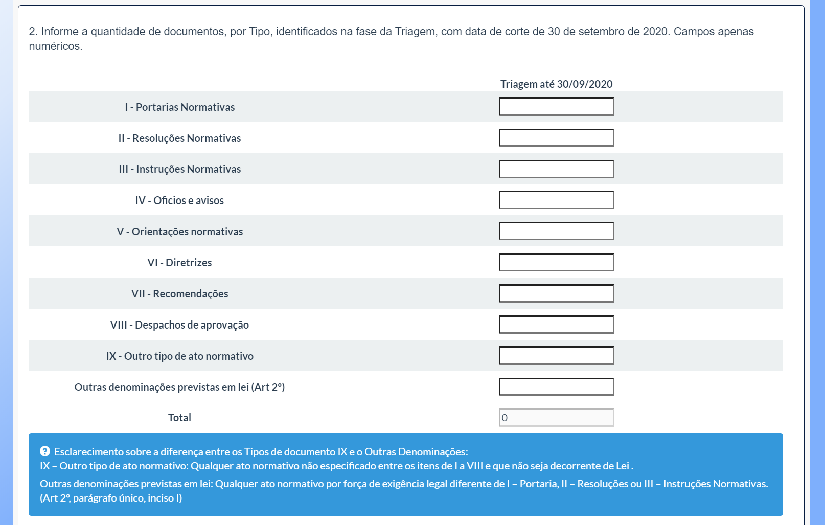
Art. 1o Decreto 10.139
Art. 2o

Slide 14
Etapas de acompanhamento
Inserção dos quantitativos de documentos revisados:
Data da 1a Etapa: 31/11/2020 (Decreto 10.4370)
  Prazo para preenchimento 5 dias:
      Abrirá 2 dias antes
      Bloqueará 3 dias depois
  Pertinência Temática
      Divulgação no sítio eletrônico (Art. 14)
      Se houver mais de um link, deverá ser cadastrado um por linha
Tabela de quantidades por tipo de documentos
    9 tipos de documentos (Art. 1o)
    Outras denominações previstas em lei (Art. 2o)
    Números inteiros
    Tipos de IV a IX devem ter valores iguais nas colunas Examinados no Período e Revogados (os novos documentos devem ser inseridos na coluna Consolidados nos campos I, II ou III)
  Caso não seja preenchido neste prazo, a quantidade referente ao período deverá ser somada e inserida na etapa seguinte;
  Caso identifique diferença na quantidade informada, a correção deverá ser ajustada na etapa seguinte.

Slide 15
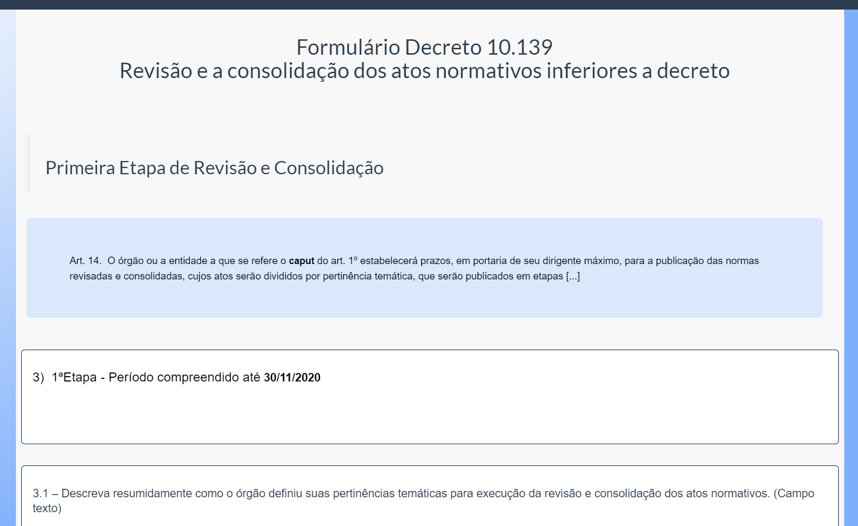
1a Etapa – Registro do progresso
Período de preenchimento
26 de novembro a 3 de dezembro

Slide 16
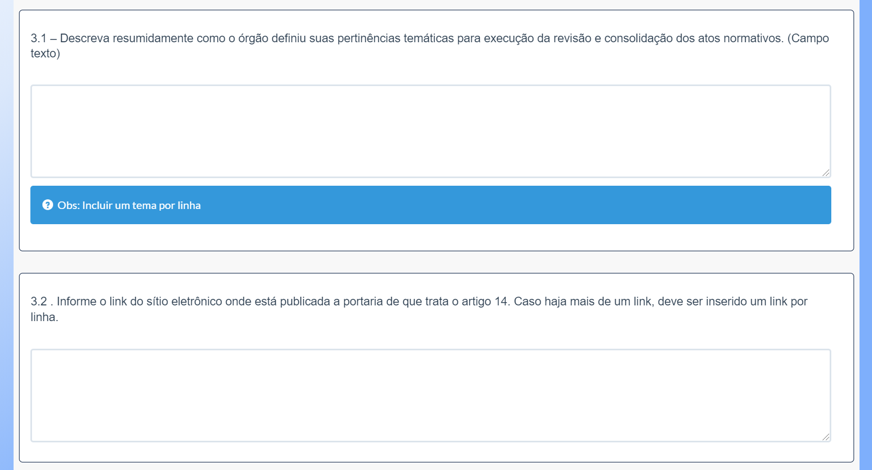
1a Etapa – Registro do progresso

Slide 17
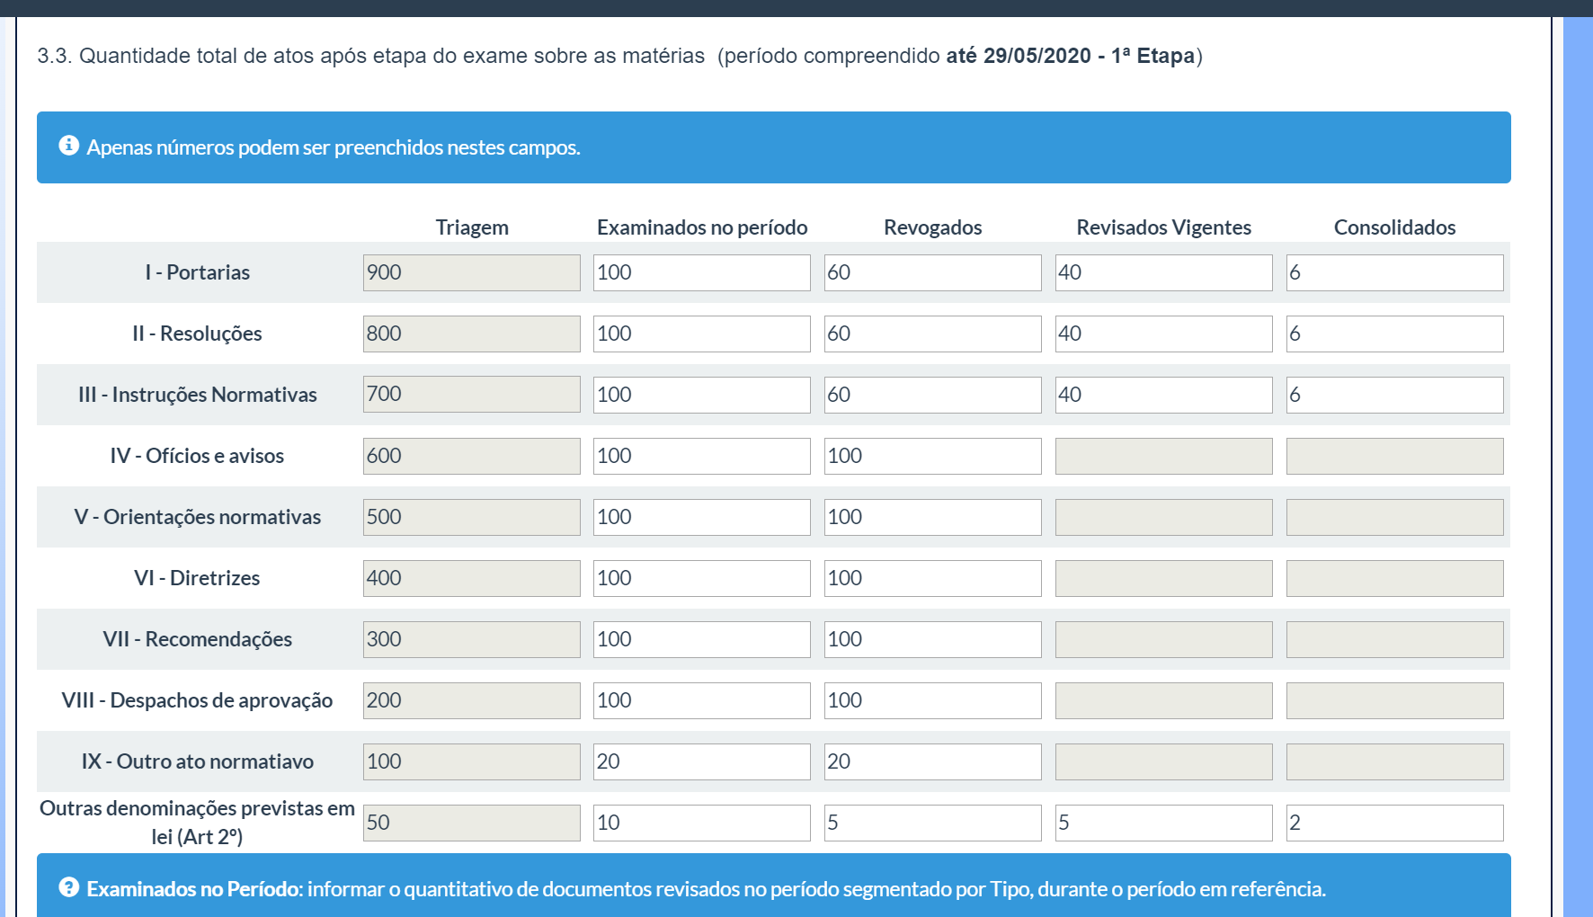
Campos bloqueados, as consolidações devem estar nos Tipos I, II ou III
Campos abertos em todas as Etapas.

Slide 18
Examinados no Período: informar o quantitativo de documentos revisados no período segmentado por Tipo, durante o período em referência.
Revogados: informar o quantitativo de documentos revogados no período. Nos Tipos de IV a IX, o quantitativo de documentos revogados deve ser igual ao quantitativo de documentos examinados no período. Os novos documentos consolidados relativos a estes revogados devem ser contabilizados no Tipo que o representará Tipo I ou II ou III.
Revisados Vigentes: informar o quantitativo de documentos revisados no período e que permanecem vigentes. Campos disponíveis para preenchimento somente para os Tipos I, II e III.
Consolidados: informar o quantitativo de documentos finais editados no período. Campos disponíveis para preenchimento somente para os Tipos I, II e III.
Considerando que os Tipos de documentos de IV a IX foram extintos pelo Decreto 10.139, as colunas “Revisados Vigentes” e “Consolidados” ficam indisponíveis para preenchimento. Os novos documentos advindos de eventuais consolidações destes, devem ser informados em um dos Tipos I, II ou III.
Esclarecimento sobre a diferença entre os Tipos de documento IX e o Outras Denominações:
IX – Outro tipo de ato normativo: Qualquer ato normativo não especificado entre os itens de I a VIII e que não seja decorrente de Lei .
Outras denominações previstas em lei: Qualquer ato normativo por força de exigência legal diferente de I – Portaria, II – Resoluções ou III – Instruções Normativas. (Art 2º, parágrafo único, inciso I)

Slide 19
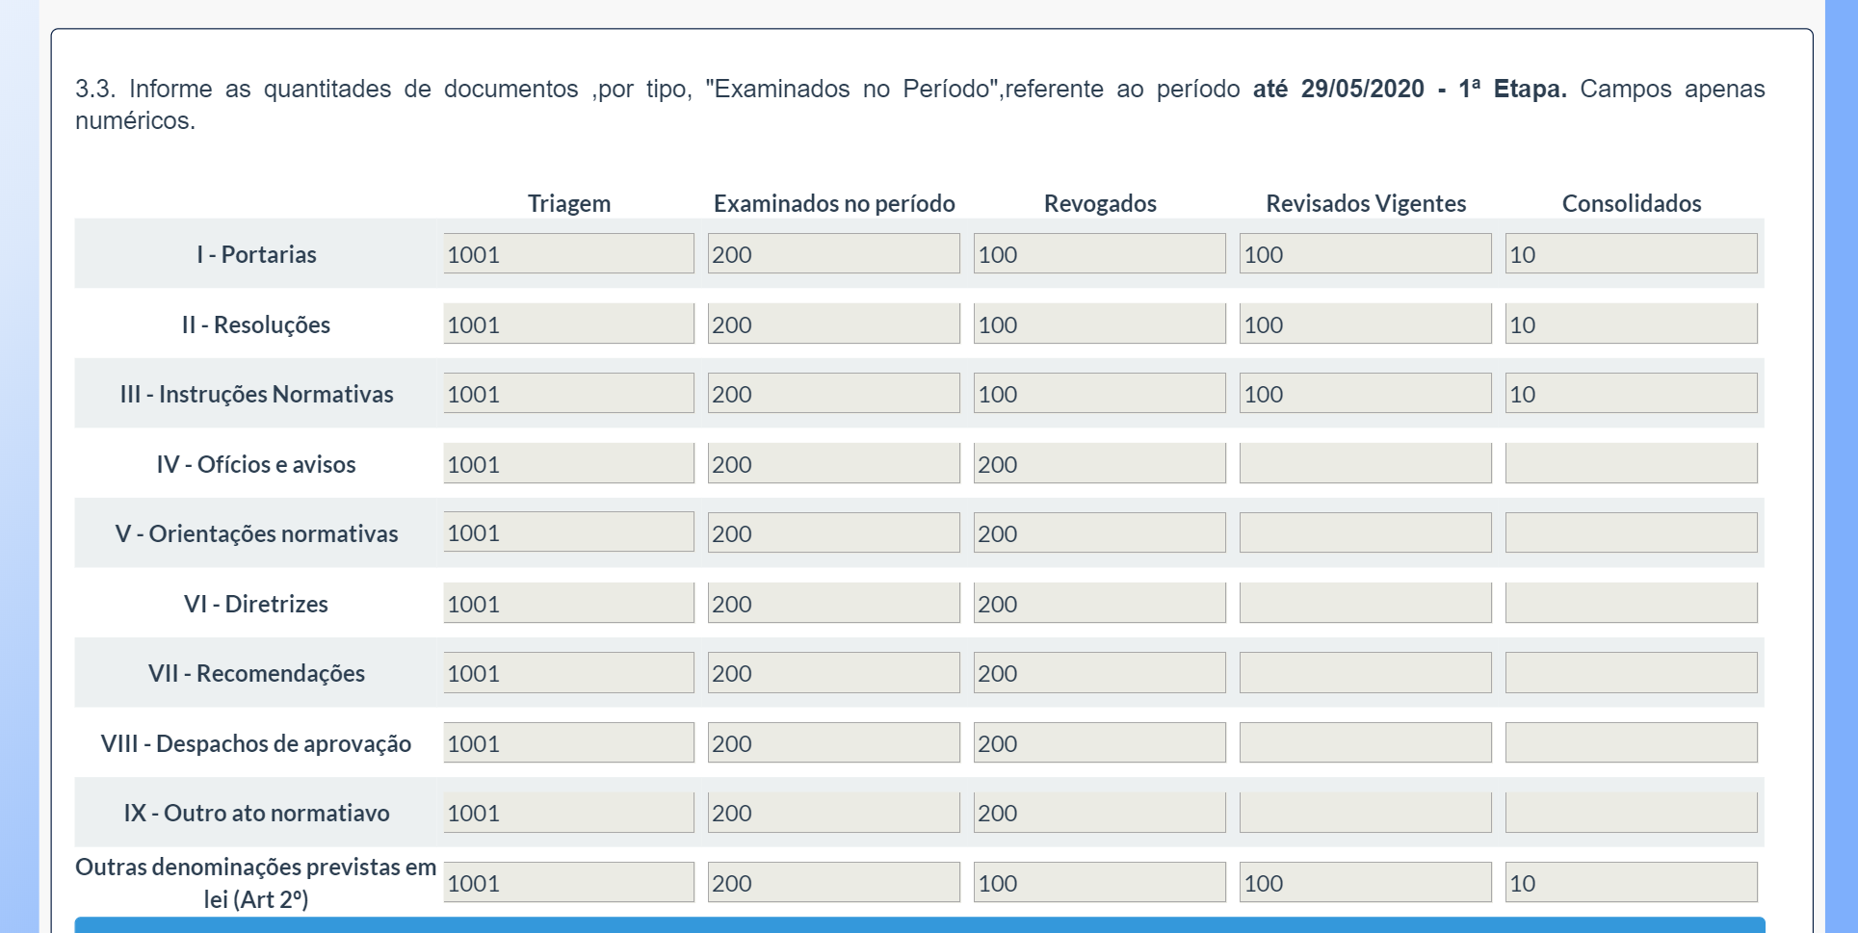
Será apresentada a tela preenchida para confirmação.
No caso de correções antes da confirmação, deve usar o botão “VOLTAR”

Slide 20
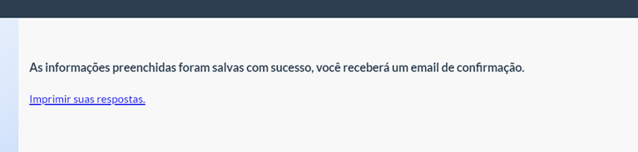
Somatório e Confirmação de preenchimento
Após a confirmação de preenchimento da Etapa, será apresentada uma tela com o somatório de todos os preenchimento das Etapas anteriores;
Ao seguir os valores preenchidos serão registrados no formulário;
Última tela apresentará a mensagem de confirmação

Slide 21
Notas Importantes
É registrado somente um preenchimento por Etapa, isso é, caso faça o preenchimento e tenha alguma correção, dentro do mesmo período, acesse o formulário e refaça todo o preenchimento;
Nos valores finais, em 30/11/21, a quantidade de Triagem e Examinados no período devem ser iguais, demonstrando que o total de documentos da Triagem foram todos revisados;
Para os Tipos de documentos IV a IX, as quantidades de Revogados também devem ser iguais ao Examinados no período, demonstrando que todos foram revisados, e quando consolidados devem ser somados nos devidos Tipos I, II ou III;
Possíveis dúvidas:
  Ao perder o prazo para preenchimento, a quantidade deverá ser somada e inserida na Etapa seguinte;
  Se houver diferença na quantidade informada, após o período de preenchimento, deverá ser ajustado sempre na Etapa seguinte.

Slide 22
Dúvidas sobre o preenchimento do formulário:
seme.dec10139@presidencia.gov.br

